Slide 1


Disciplina: Sistemas de Controle (Laboratório) - ET76H
Prof. Dr. Ismael Chiamenti – UTFPR
2014/2
Introdução

Slide 2
INTRODUÇÃO
Avaliações: entrega de relatório ou resolução de exercícios (em sala ou não) durante o decorrer do semestre.
Contatos para dúvidas
- Email: ismael.utfpr@gmail.com
- Sala: Departamento do DAELT/UTFPR
- Favor agendar sempre, por email, para evitar desencontros.
https://paginapessoal.utfpr.edu.br/chiamenti

Slide 3
INTRODUÇÃO
Conduta no laboratório:
- Tolerância máxima de atraso de 15 minutos;
- Não atender celular no laboratório;
- Celular em modo silencioso.

Slide 4

INTRODUÇÃO AO MATLAB
MATLAB: MATrix LABoratory.
Pode usar comandos
semelhantes as expressões
algébricas;
- Utiliza diagrama em blocos, via
simulink.
Programa abrangente, com manuais
específicos para cada toolbox.
NESTA AULA: utilizar MATLAB para representar diferentes sistemas por diagrama de blocos.

Slide 5
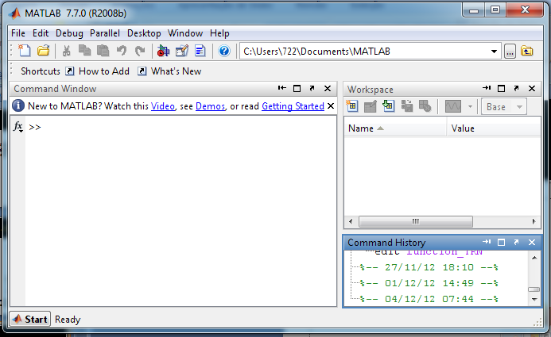
INTRODUÇÃO
Espaço de trabalho
Janela de comando, com prompt indicativo “>>”
Histórico de comando

Slide 6
INTRODUÇÃO
Exemplos:
Operações básicas
Armazenando variáveis (workspace)
Operações com variáveis
Armazenamento de vetores
Armazenamento de polinômios e roots
Alterando variável para função de transferência
Armazenamento de matrizes.

Slide 7
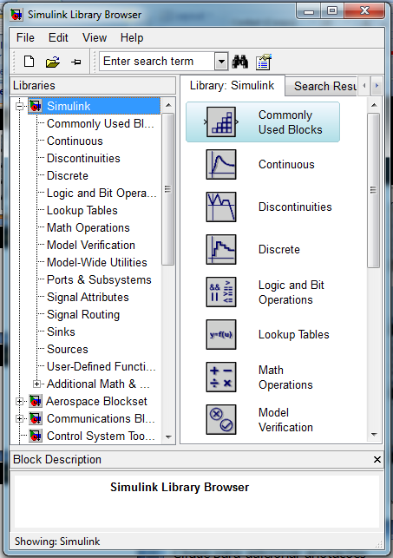
INTRODUÇÃO
Ícone Simulink
Simulink Library
Browser

Slide 8








INTRODUÇÃO
Os blocos são divididos em três grupos:
1) Fontes (Sources):
Blocos com apenas uma saída;
Aplicação:
Gerador de sinais;
Captura de dados externos;
Interfaces RS232, paralelo, USB, rede TCP/IP

Slide 9





INTRODUÇÃO
2) Sinks:
Blocos que possuem somente entrada;
Aplicação:
Leitura de sinal;
Exportar dados;
Comunicação com hardware.

Slide 10









INTRODUÇÃO
3) Processamento:
Estes blocos possuem entrada(s) e saída(s)
Implementam modelos, algoritmos, cálculos, etc.

Slide 11
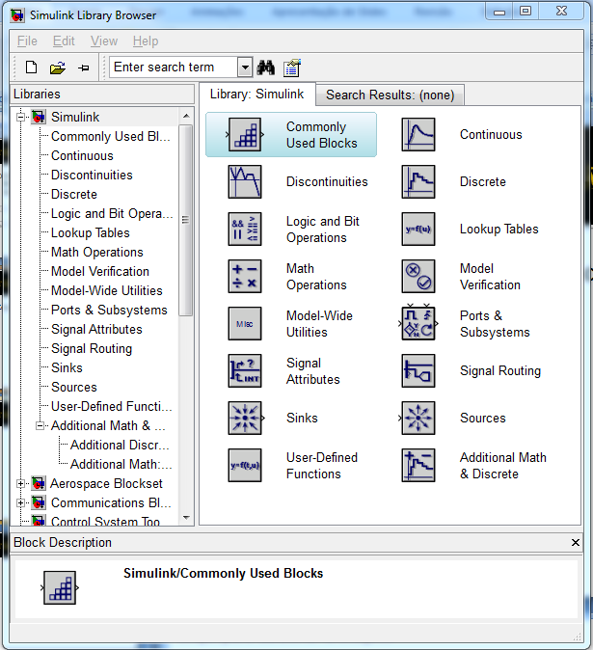
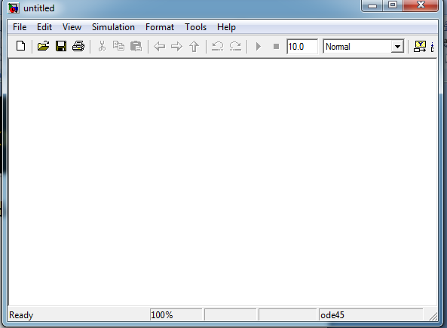
INTRODUÇÃO
Novo modelo: salvar
como exemplo 1

Slide 12
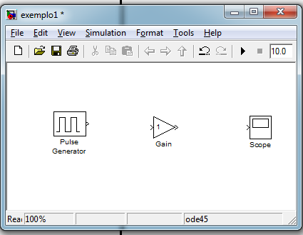
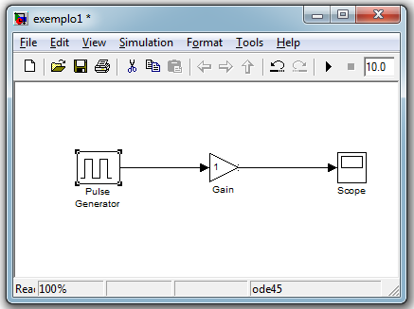
INTRODUÇÃO
Exemplo 1:

Slide 13
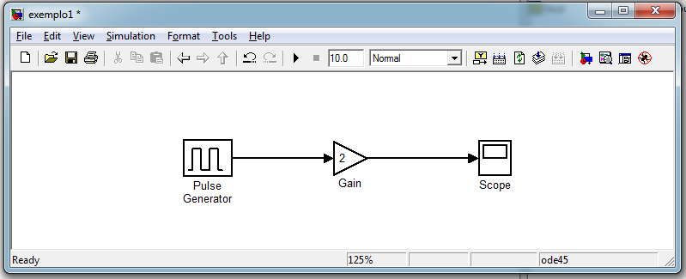
INTRODUÇÃO
Exemplo 1: continuação...
Controle da simulação
Tempo da simulação
Procurar na pasta signal routing o bloco mux.
E com ele conectar as variáveis de entrada e de saída do sistema em um mesmo bloco scope.

Slide 14
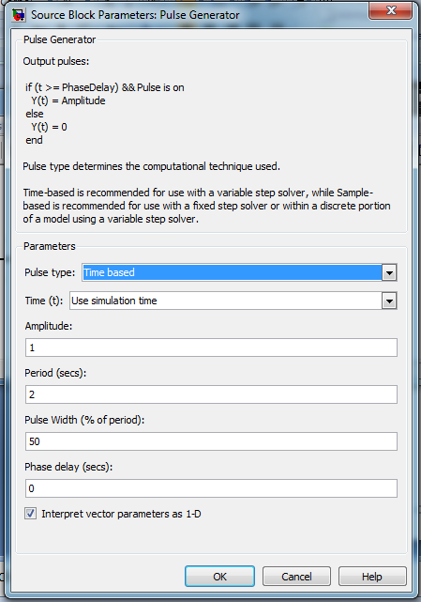
INTRODUÇÃO
Exemplo 1: continuação...
Parâmetros de ajuste dos blocos:
Clica-se duas vezes sobre o bloco para abrir a janela de parâmetros dele;
Ao lado janela de parâmetros do gerador de pulsos.

Slide 15
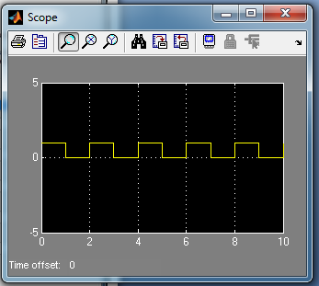
INTRODUÇÃO
Exemplo 1: continuação...
Clicando duas vezes no bloco scope é mostrada sua saída.

Slide 16
INTRODUÇÃO
Exercício 1: Representar, por diagrama de blocos, o sistema que converte a temperatura de graus Celsius (Tc) para Fahrenheit (Tf), sendo a função de transferência do modelo dada por:
Tf = 9xTc/5 +32
Sugestão: usar uma função rampa na entrada.
Pensar: qual a variável de entrada? E de saída? Qual expressão relaciona as duas?

Slide 17
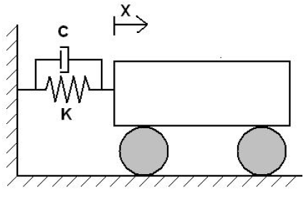
INTRODUÇÃO
Exemplo 2: Representação, por diagrama de blocos, de um sistema amortecido de segunda ordem.
Sendo m = 5 kg, c = 1 Ns/m e k = 2 N/m.
Condições iniciais: x(0) = 1m e x’ (0) = 0
Força da mola
Força do amortecedor
Inércia
Força resultante:
Reescrevendo:

Slide 18
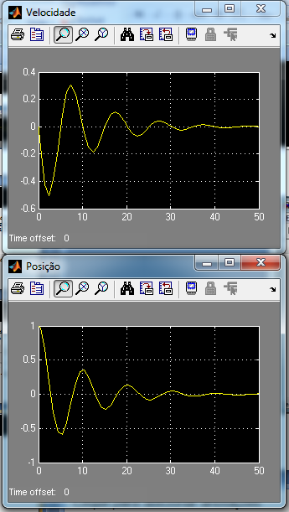
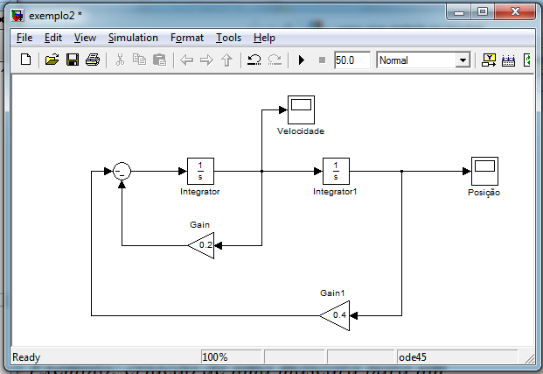
INTRODUÇÃO
Exemplo 2:
continuação...

Slide 19
INTRODUÇÃO
Função de transferência: razão da TL da variável de saída pela TL da variável de entrada, com as condições iniciais nulas.
(TL: transformada de Laplace)
O “bloco” função de transferência tem dois campos principais: Numerator (numerador) e Denominator (denominador).
Ambos armazenam coeficientes de polinômios em ordem decrescente.
Exemplo:

Slide 20
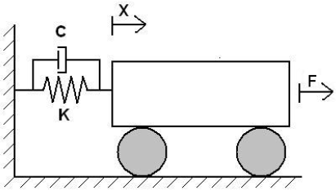
INTRODUÇÃO
Exemplo 3) Mesmo sistema do exemplo 2, mas agora com uma força F aplicada nele (com condições iniciais nulas).
Determinar a função de transferência considerando
Que: Entrada: força aplicada e saída: deslocamento.
Considerando o balanço de forças:
Aplicando a T.L.:

Slide 21
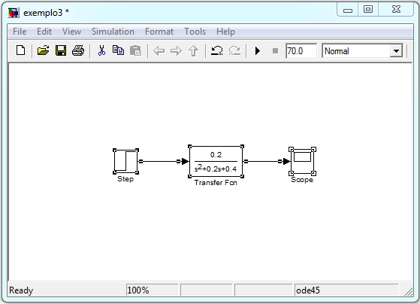
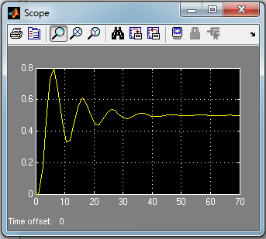
INTRODUÇÃO
Exemplo 3) continuação...
Simulação considerando uma força F = 1N aplicada no instante t = 0s

Slide 22
INTRODUÇÃO
ATIVIDADE 1: Mantendo a massa constante, e sempre um dos demais parâmetros do sistema (c ou k) constantes, determinar as faixas de valores do componente variável para obter a resposta do sistema a uma força de 1 N aplicada no instante 1s de acordo com seguintes classificações:
(1) subamortecida,
(2) criticamente amortecida e
(3) superamortecida.
O sistema é descrito pela seguinte função de transferência:
Lembrando que o sistema original tem as seguinte características:
m = 5 kg, c = 1 Ns/m e k = 2 N/m
PRAZO DE ENTREGA: UM SEMANA, PODE SER FEITO EM DUPLA.

